Slide 1
PHÒNG GIÁO DỤC VÀ ĐÀO TẠO QUẬN LONG BIÊN
TRƯỜNG TIỂU HỌC ÁI MỘ B
PHÂN MÔN: TẬP ĐỌC
LỚP: 2
Bài: Sông Hương

Slide 2
Ôn bài cũ:
* Đọc nối tiếp bài: Tôm Càng và Cá Con

Slide 3
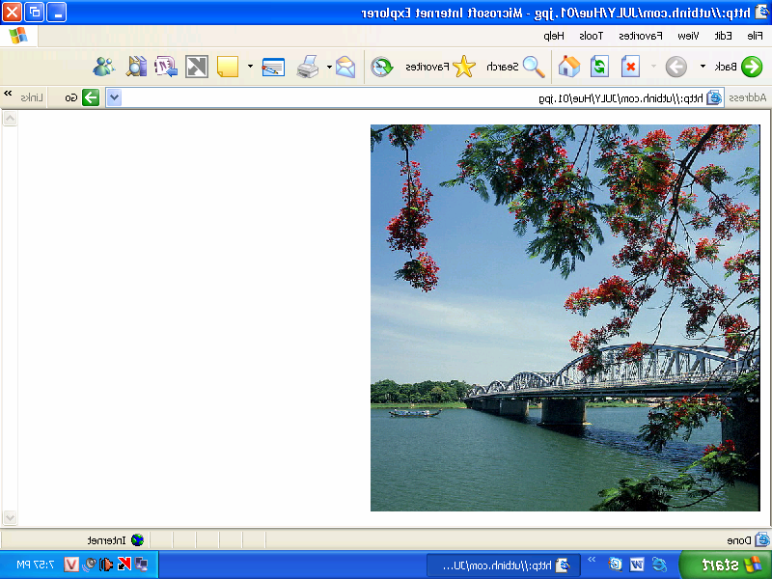
Tập đọc
Sông Hương

Slide 4
Luyện đọc
* Đọc đúng:
- màu xanh, sắc độ, lung linh, dải lụa, …
* Ngắt câu:
-Hương Giang bỗng thay chiếc áo màu xanh hàng ngày/ thành một dải lụa đào ửng hồng cả phố phường. //
* Giải nghĩa từ:

Slide 5
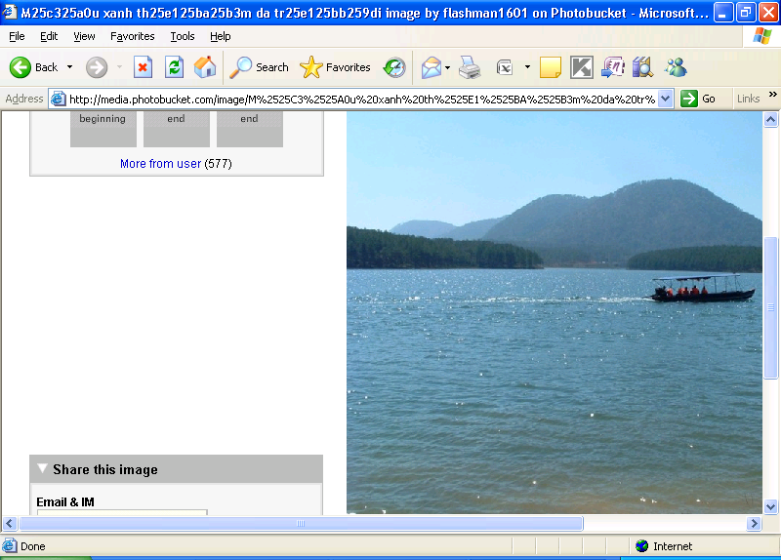
ĐỌC NHÓM
ĐỌC ĐỒNG THANH
THI ĐỌC

Slide 6
Tìm hiểu bài
1. Tìm những từ chỉ các màu xanh khác nhau của sông Hương?
- Đó là màu xanh với nhiều sắc độ khác nhau: xanh thẳm, xanh biếc, xanh non.
* Các màu xanh ấy do gì tạo nên?

Slide 7
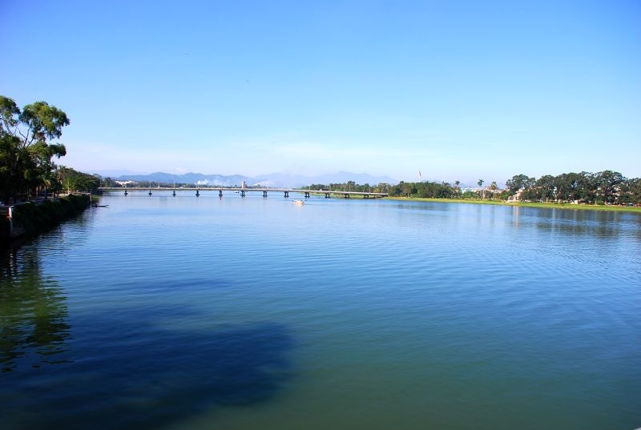
Màu xanh thẳm do da trời tạo nên

Slide 8
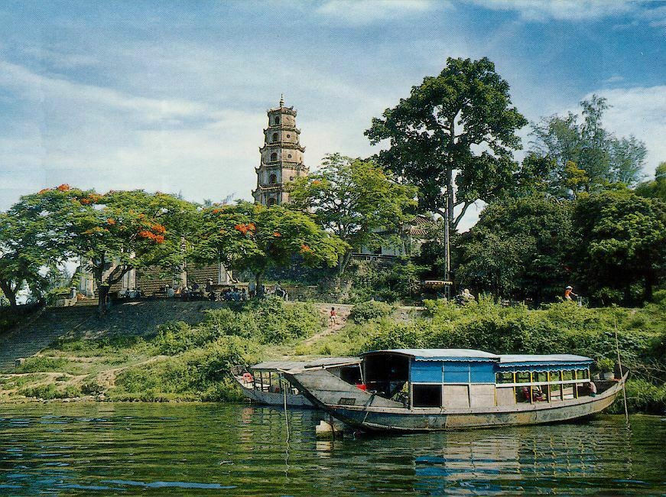
Màu xanh biếc do cây lá tạo nên

Slide 9
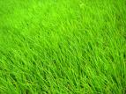
Màu xanh non do những thảm cỏ, bãi ngô tạo nên

Slide 10
Tìm hiểu bài
1. Tìm những từ chỉ các màu xanh khác nhau của sông Hương?
- Đó là màu xanh với nhiều sắc độ khác nhau: xanh thẳm, xanh biếc, xanh non.
* Các màu xanh ấy do gì tạo nên?
2. Vào mùa hè, Sông Hương đổi màu như thế nào?
- Sống Hương “ thay chiếc áo xanh hàng ngày thành dải lụa đào ửng hồng cả phố phường”.

Slide 11
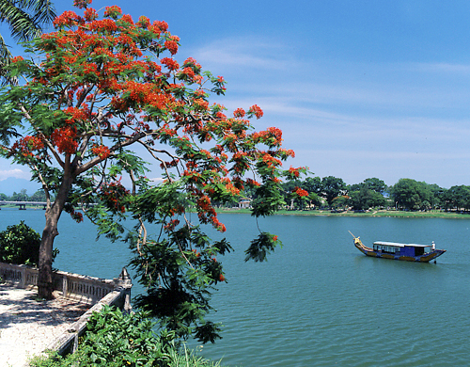

Slide 12
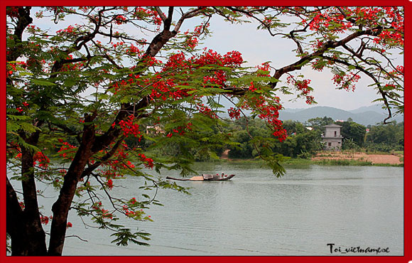

Slide 13
Tìm hiểu bài
1. Tìm những từ chỉ các màu xanh khác nhau của sông Hương?
- Đó là màu xanh với nhiều sắc độ khác nhau: xanh thẳm, xanh biếc, xanh non.
2. Vào mùa hè, Sông Hương đổi màu như thế nào?
- Sống Hương “ thay chiếc áo xanh hàng ngày thành dải lụa đào ửng hồng cả phố phường”.
* Vào những đêm trăng sáng, Sông Hương đổi màu như thế nào?
- Vào những đêm trăng sáng, “dòng sông là một đường trăng lung linh dát vàng”.
* Do đâu mà sông Hương có sự thay đổi ấy?

Slide 14
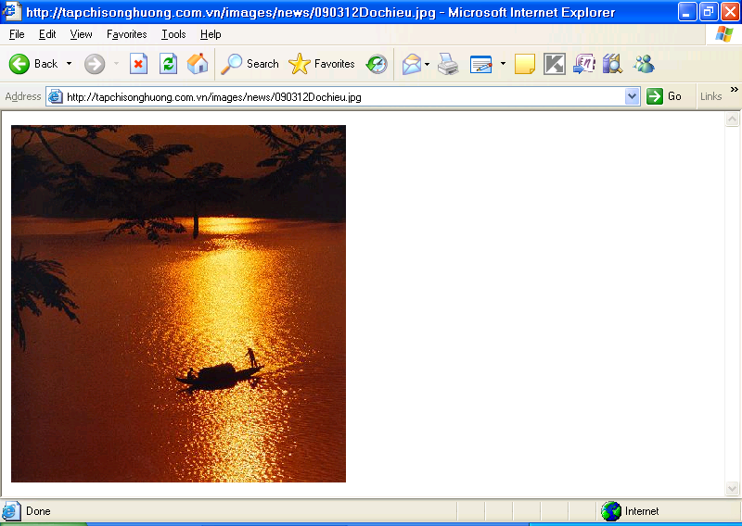
Vào những đêm trăng sáng, “dòng sông là một đường trăng lung linh dát vàng”.

Slide 15
Tìm hiểu bài
3. Vì sao nói Sông Hương là một đặc ân của thiên nhiên dành cho thành phố Huế?
- Vì Sông Hương làm cho thành phố thêm đẹp, làm cho không khí trở nên trong lành, làm tan biến những tiếng ồn ào của chợ búa, tạo cho thành phố một vẻ đẹp êm đềm.

Slide 16
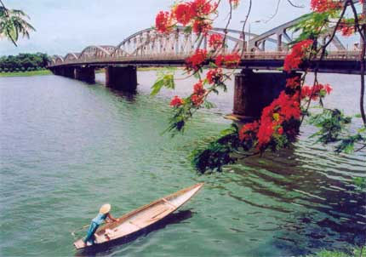
LUYỆN ĐỌC LẠI

Slide 17
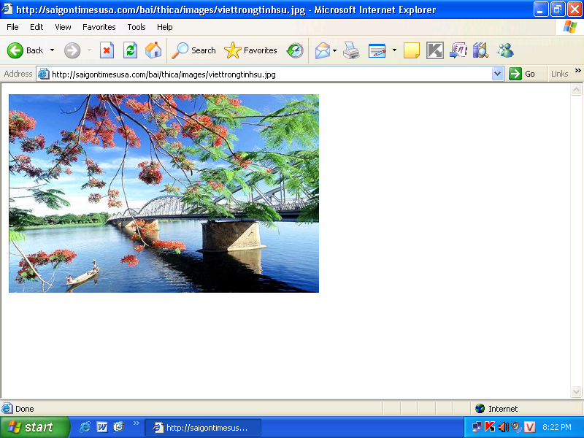
Cầu Tràng Tiền trên Sông Hương.

Slide 18
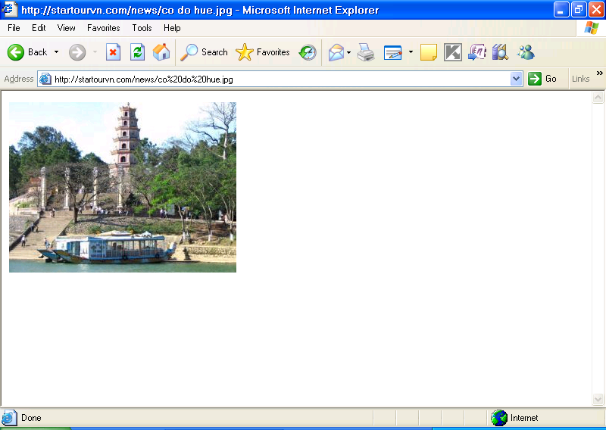
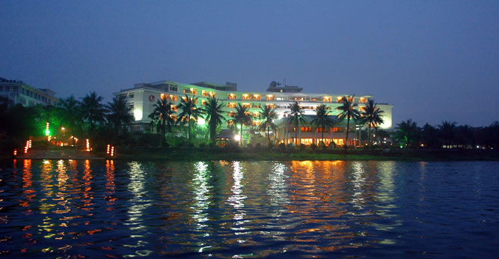

Slide 19
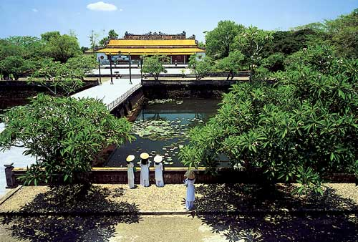
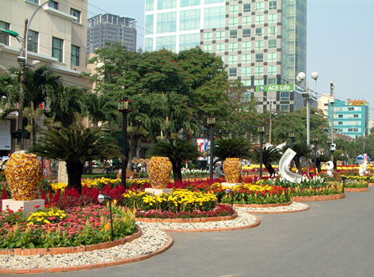

Slide 20
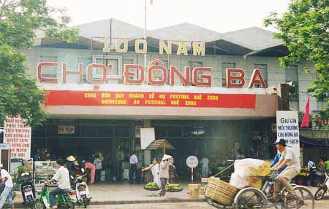

Slide 21
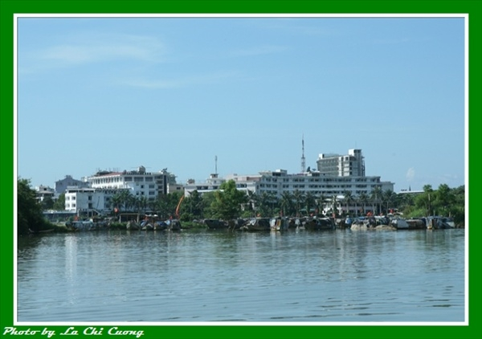
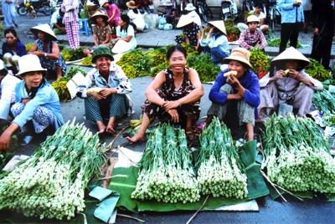
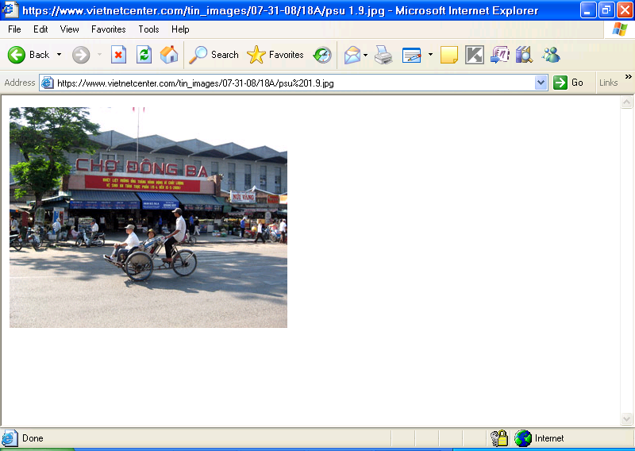

Slide 22
